Slide 1




TRƯỜNG PTDTBT TH&THCS MƯỜNG LUÂN
CHÀO MỪNG QUÝ THẦY CÔ
VỀ DỰ GIỜ THĂM LỚP
Môn: Toán lớp 3
BÀI 6: BẢNG NHÂN 4 (T1,2)
Giáo viên: Trần Thị Hà
Lớp: 3A1

Slide 2










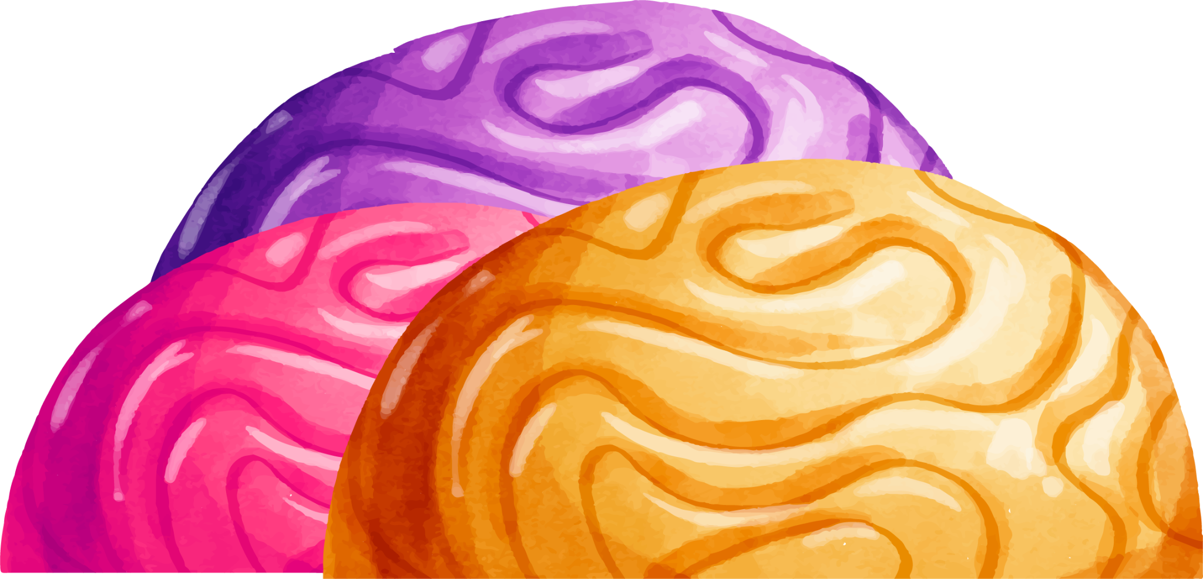
CHÀO MỪNG CÁC EM
ĐẾN VỚI TIẾT HỌC

Slide 3




TRÒ CHƠI
TRUYỀN BÓNG
Luật chơi: Các bạn nối tiếp nhau cầm quả bóng và đọc các phép nhân tương ứng trong bảng nhân 3.

Slide 4
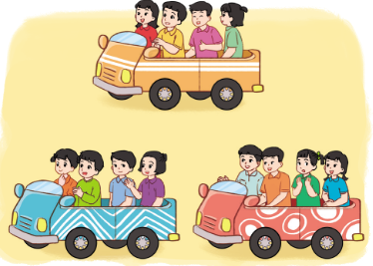
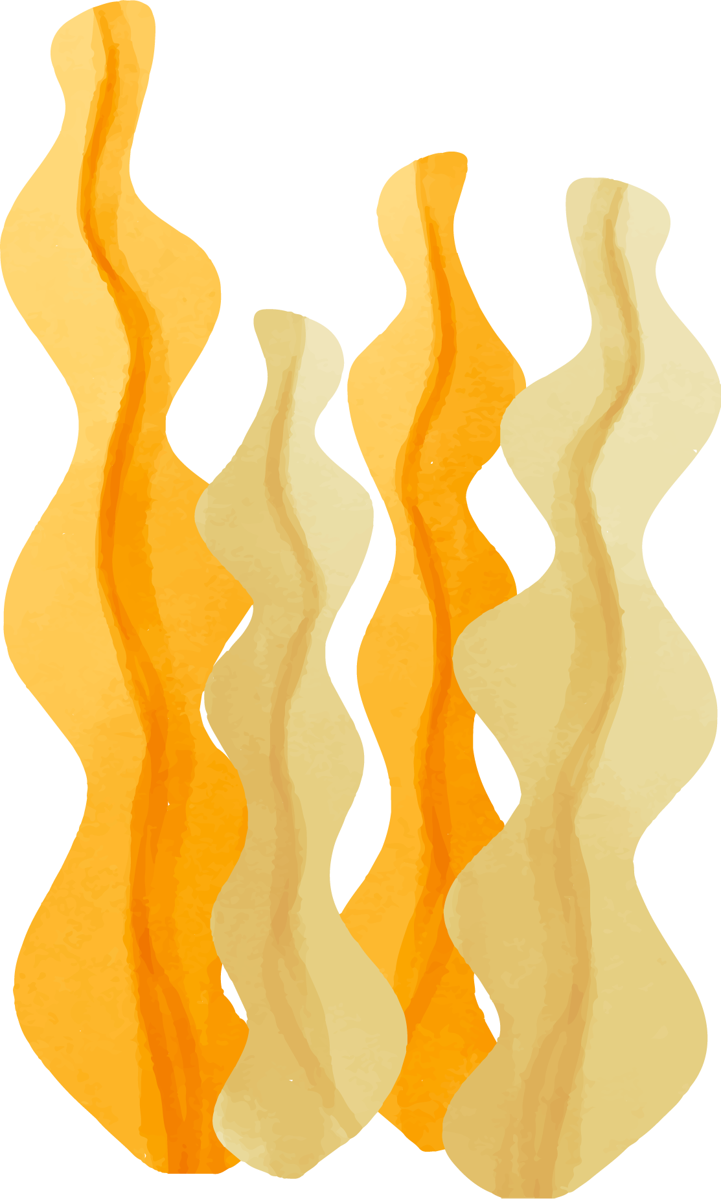


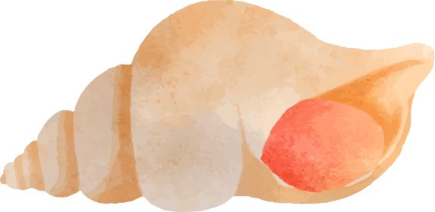


Mỗi xe ô tô có 4 bạn. Hỏi 3 xe ô tô có tất cả bao nhiêu bạn?
$$4×3=12$$

Slide 5







Nếu thêm 1 xe ô tô nữa thì ta có phép nhân nào?
$$4×4$$
$$=4+4+4+4=16$$
Nếu tiếp tục thêm 1 xe ô tô có 4 bạn nữa thì sao?
$$4×5$$
$$=4+4+4+4+4=20$$

Slide 6
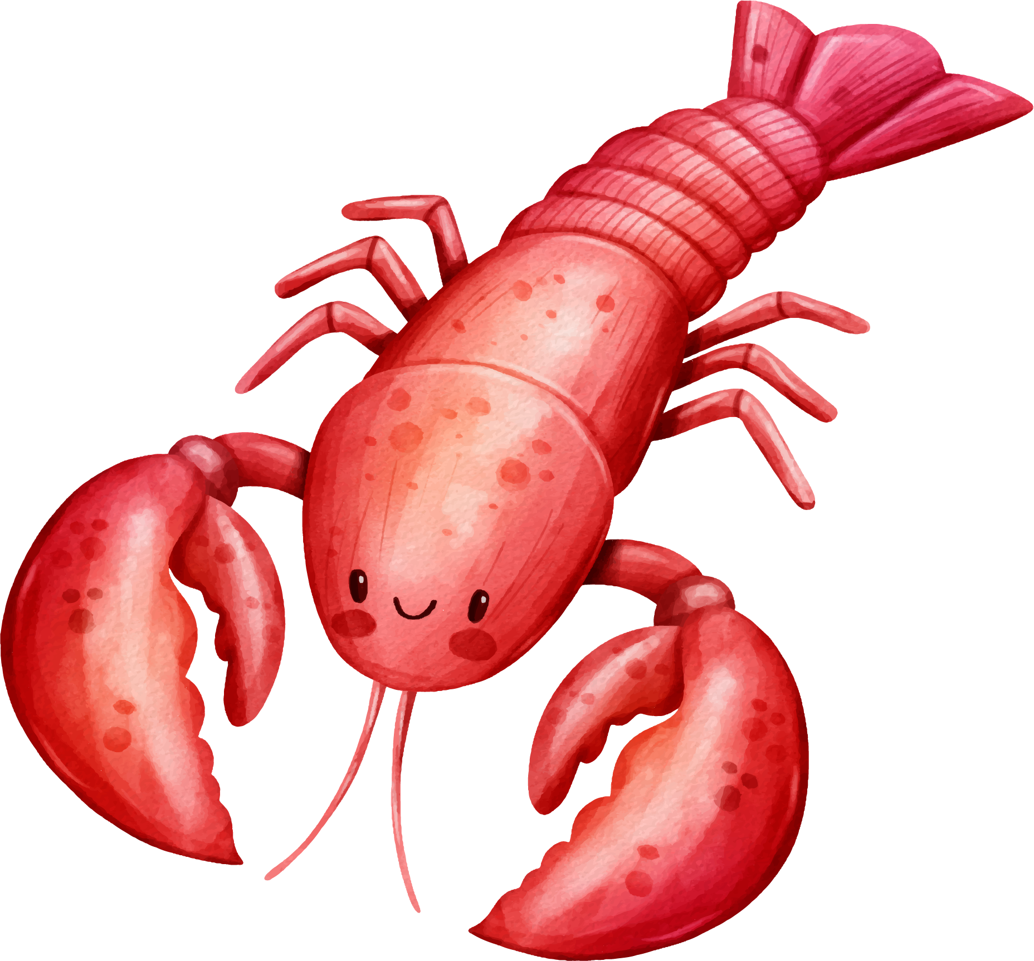




Thứ Ba ngày 24 tháng 09 năm 2025
TOÁN
Bài 6: BẢNG NHÂN 4
(2 TIẾT)

Slide 7


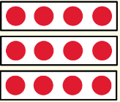







4 được lấy 1 lần
4 được lấy 2 lần
4 được lấy 3 lần
$$4×1=4$$
$$4×2=8$$
$$4×3=12$$

Slide 8








Tiếp tục lấy ra 4, 5, 6, 7, 8, 9, 10 tấm thẻ rồi nêu phép nhân tương ứng?
$$4×8=32$$
$$4×4=16$$
$$4×6=24$$
$$4×9=36$$
$$4×5=20$$
$$4×7=28$$
$$4×10=40$$

Slide 9
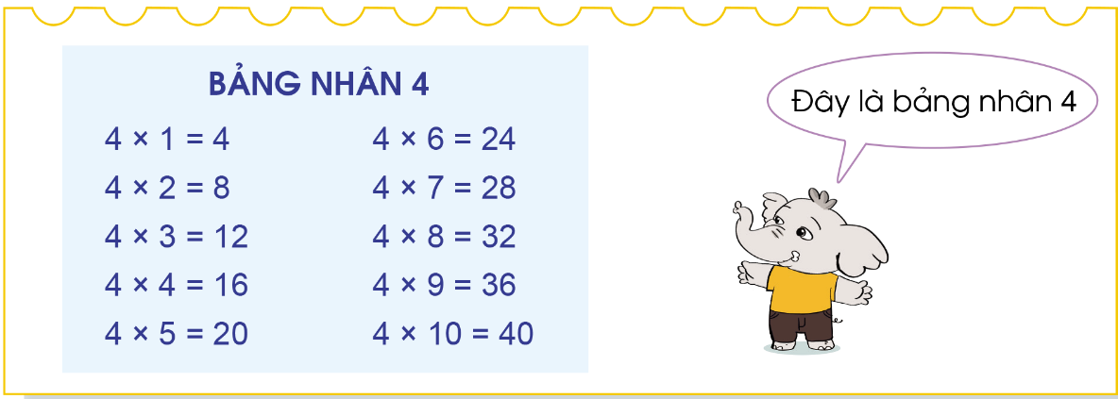

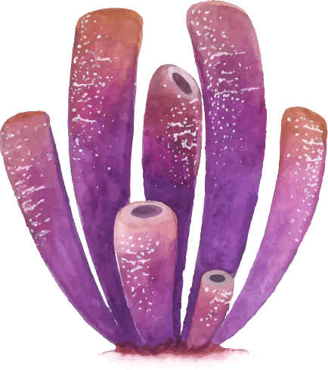

Slide 10
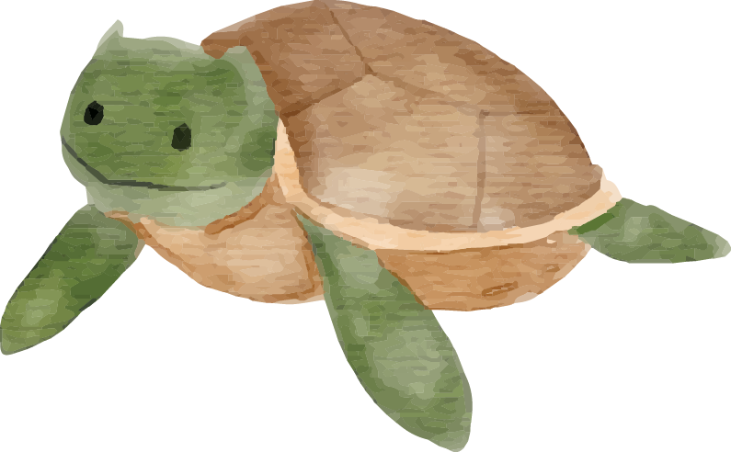





























Tính nhẩm
$$4×3=$$
$$12$$
$$4×7=$$
$$28$$
$$4×9=$$
$$36$$
$$2×4=$$
$$8$$
$$4×6=$$
$$24$$
$$4×8=$$
$$32$$
$$4×10=$$
$$40$$
$$4×5=$$
$$20$$
$$4×1=$$
$$4$$
$$4×4=$$
$$16$$
$$4×2=$$
$$8$$
$$5×4=$$
$$20$$

Slide 11














Chọn kết quả đúng với mỗi phép tính

Slide 12
Đáp án

Slide 13

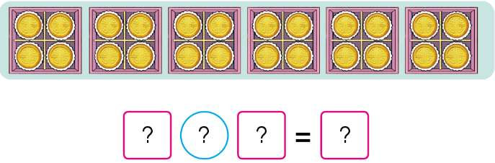





Nêu phép nhân thích hợp
$$4$$
$$×$$
$$6$$
$$24$$

Slide 14
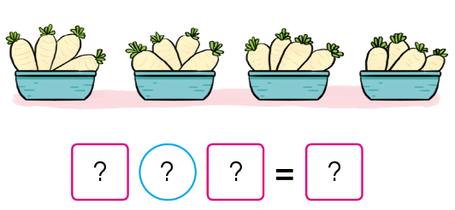







$$4$$
$$×$$
$$4$$
$$16$$
Nếu có 7 chiếc rổ như thế thì có tất cả bao nhiêu củ cải?
$$4×7=28$$
(củ cải)

Slide 15


Hãy đếm thêm 4
12
16
20
24
28
32
36
40

Slide 16
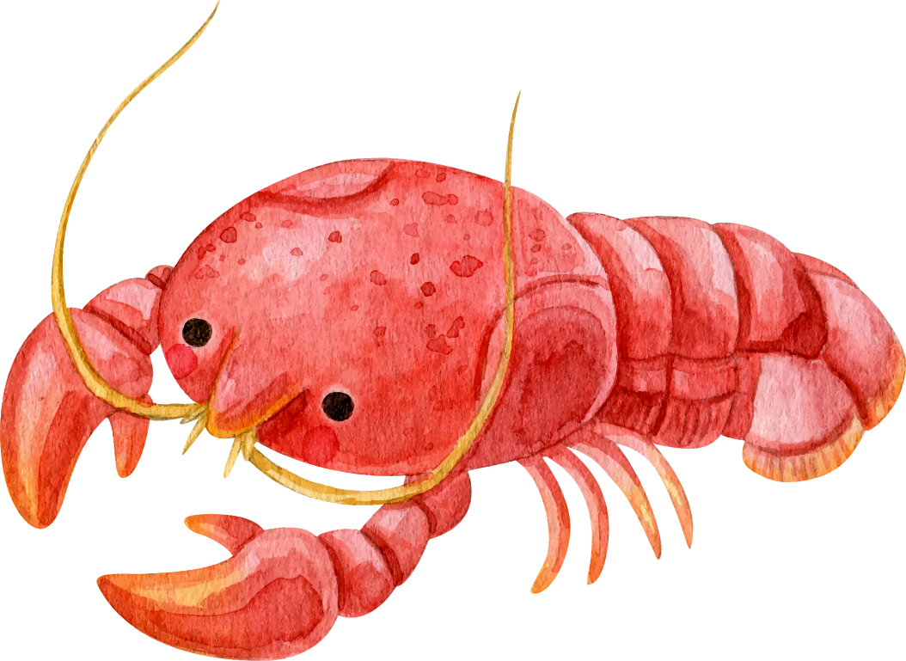
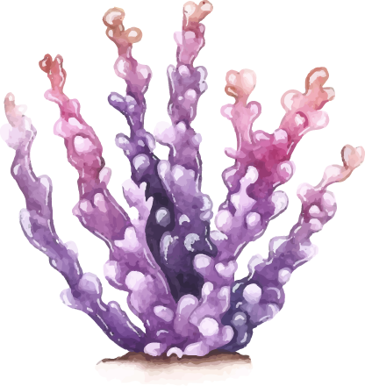



Hoạt động nhóm
Xếp các chấm tròn thích hợp với mỗi phép nhân sau:
$$4×3$$
$$4×7$$

Slide 17

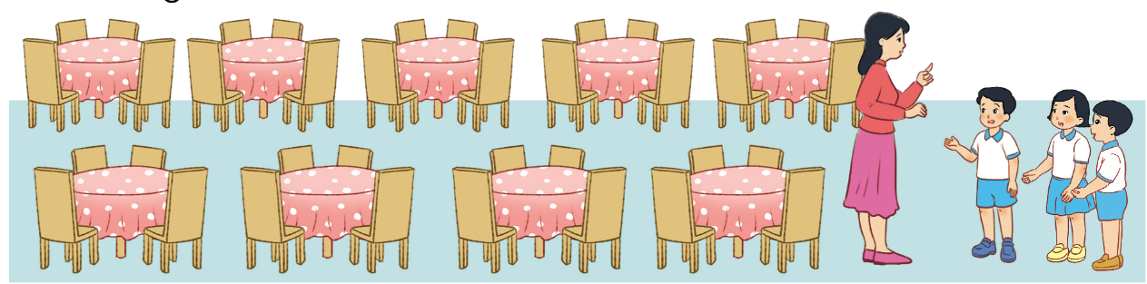
Bài toán cho gì?
Có tất cả 9 bàn, mỗi bàn có 4 chỗ ngồi.
Bài toán hỏi gì?
9 bàn như thế có tất cả bao nhiêu chỗ ngồi?

Slide 18


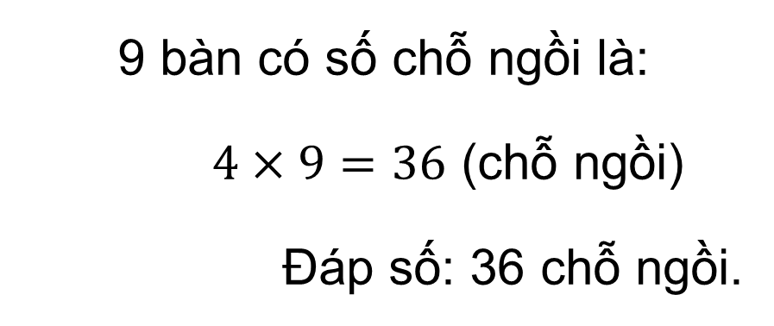
Bài giải:
9 bàn có số chỗ ngồi là:
$4×9=36$ (chỗ ngồi)
Đáp số: 36 chỗ ngồi.

Slide 19

Hãy kể một tình huống sử dụng phép nhân $4×5$ trong thực tế?
Mỗi hộp quà có 4 món đồ. Hỏi 5 hộp quà như thế có tất cả bao nhiêu món đồ?
Mỗi ngày em tiêu hết 4 nghìn đồng. Hỏi 5 ngày em tiêu hết bao nhiêu tiền?

Slide 20

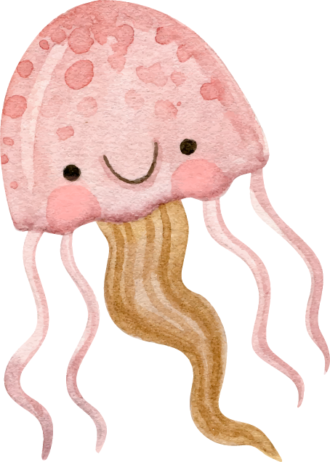


HƯỚNG DẪN VỀ NHÀ
Ôn lại kiến thức đã học
Hoàn thành bài tập trong SBT
Đọc trước bài: Bảng nhân 6

Slide 21
CẢM ƠN CÁC EM
ĐÃ LẮNG NGHE BÀI GIẢNG

